Slide 1


习题 2.10
状元成才路
状元成才路
北师版·九年级下册

Slide 2
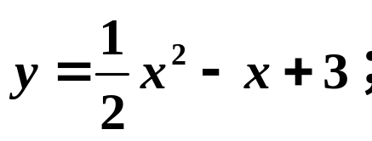
状元成才路
1. 求下列二次函数的图象与x轴的交点的坐标，并画草图验证:
状元成才路
（1）
（2）y =－2x²＋20x－49.

Slide 3
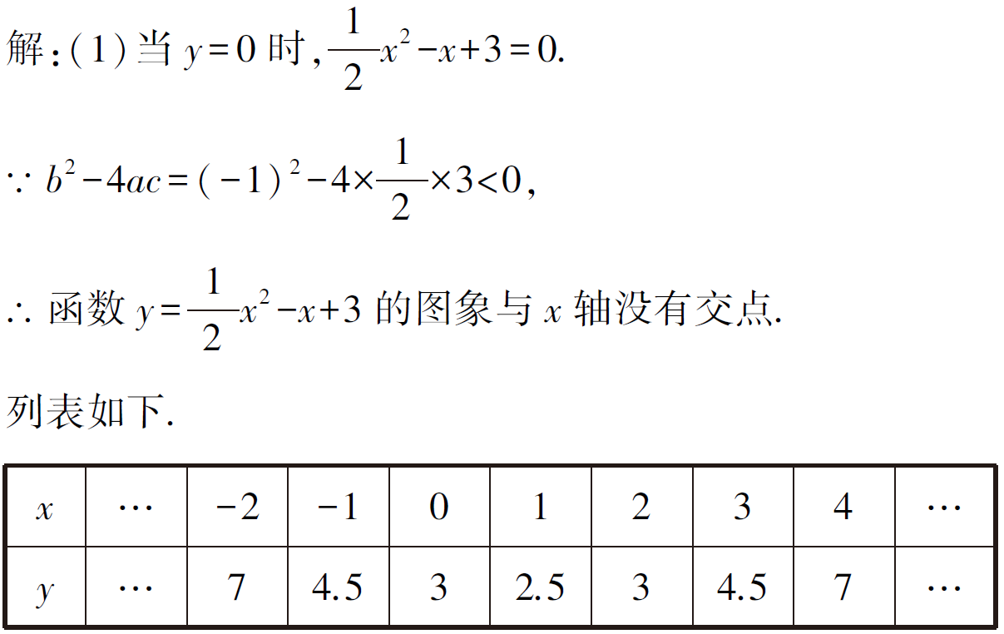
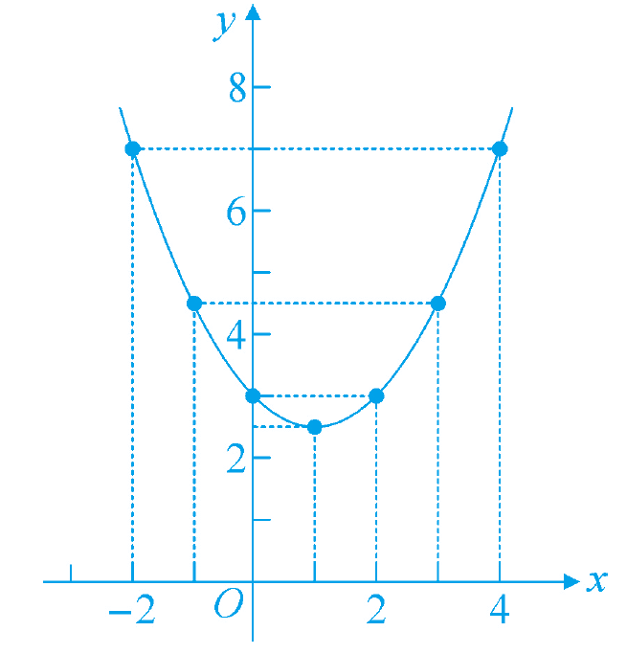


Slide 4
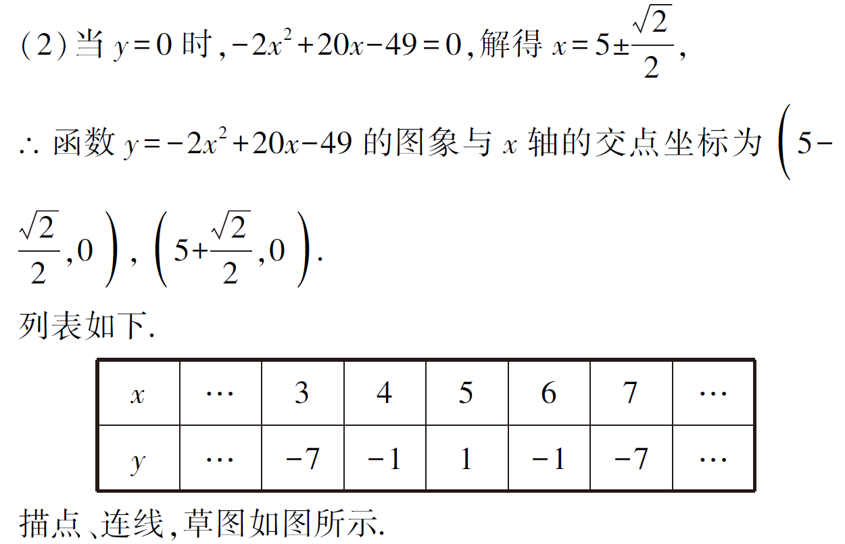
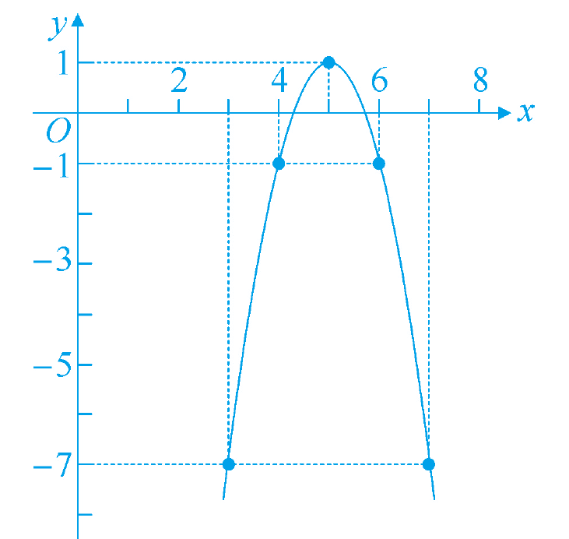

Slide 5
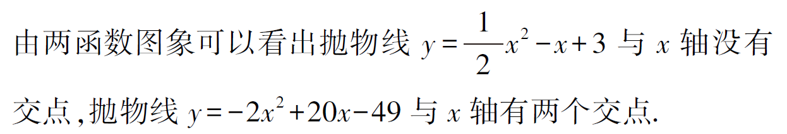

Slide 6
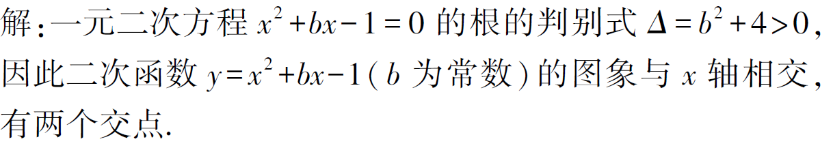
2．二次函数y = x²+bx－1 （b为常数）的图象与x轴相交吗？如果相交，有几个交点？

Slide 7
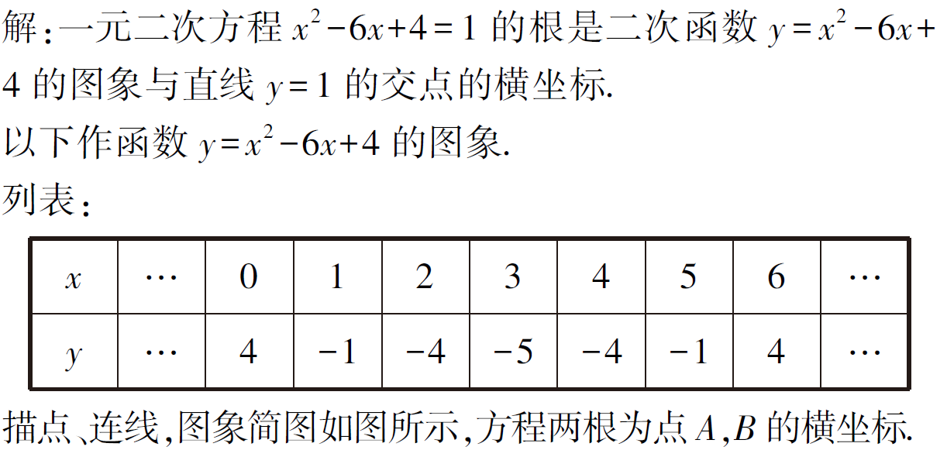
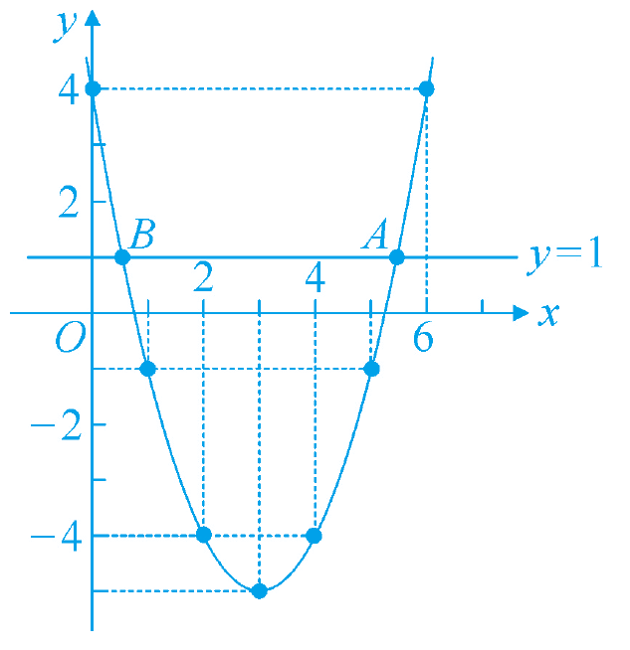
3. 一元二次方程x²－6x+4=1的根与二次函数y=x²－6x+4的图象有什么关系?试把方程的根在图象上表示出来.

